Slide 1
ΚΤΗΝΟΤΡΟΦΙΑ ΣΤΗΝ ΚΡΗΤΗ
ΚΤΗΝΟΤΡΟΦΙΚΕΣ ΕΓΚΑΤΑΣΤΑΣΕΙΣ

Slide 2
ΕΓΚΑΤΑΣΤΑΣΕΙΣ ΚΤΗΝΟΤΡΟΦΙΑΣ
Οι κτηνοτροφικές εγκαταστάσεις είναι:
Το βουστάσιο
Αιγοπροβατοστάσιο
Χοιροστάσιο

Slide 3
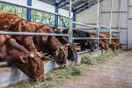
Βουστάσιο (1)
Τα δεδομένα ίδρυσης και εγκατάστασης που περιγράφονται για τη βοοτροφική εκμετάλλευση των 20 αγελάδων ελευθέρας βοσκής, προέρχονται από στοιχεία που συλλέχθηκαν από μελέτες εγκεκριμένες και από την διερεύνηση της αγοράς.
Η ίδρυση και εγκατάσταση μιας σύγχρονης βοοτροφικής εκμετάλλευσης 20 αγελάδων ελευθέρας βοσκής έχει ανάγκη έκτασης 3 στρεμμάτων για τις κτιριακές της εγκαταστάσεις με τον ανάλογο ελεύθερο χώρο, ορισμένα έργα υποδομής, τις απαραίτητες εγκαταστάσεις και τον αναγκαίο μηχανολογικό εξοπλισμό.
Τοποθετείται σταθερό άνοιγμα οροφής (παπάς) παράθυρα τύπου rolling (από αντιανεμικά δίχτυα ή μουσαμά υψηλής αντοχής) και μονωτικά υλικά κάλυψης (πάνελ πολυουρεθάνης ή μόνωση από υαλοβάμβακα), εξασφαλίζοντας έτσι ιδανικές συνθήκες ευεξίας και αξιοσημείωτη παραγωγικότητα του ζωικού πληθυσμού.

Slide 4
Βουστάσιο (2)
Ένα Βουστάσιο συνήθως αποτελείται από:
Χώρους σταβλισμού
Χώρους αρμέξεως
Απομονωτήρια ασθενών ζώων και
Αποθηκευτικούς χώρους ζωοτροφών

Slide 5
Αιγοπροβατόστασιο
Τοποθετείται ηλεκτροκίνητο άνοιγμα κορυφογραμμής (παπάς) παράθυρα τύπου rolling ή ηλεκτροκίνητα πλευρικά παράθυρα και μονωτικά υλικά κάλυψης, εξασφαλίζοντας έτσι ιδανικές συνθήκες ευεξίας και αξιοσημείωτη παραγωγικότητα του ζωικού πληθυσμού. Τα ποιμνιοστάσια αποτελούνται από καλυμμένους χώρους, μεγάλα προαύλια, αίθουσες σταβλίτη, αρμεκτήρια και αίθουσες διατήρησης του νωπού γάλακτος.
Οι εγκαταστάσεις των κτηνοτροφικών μονάδων, οποιασδήποτε δυναμικότητας, μπορούν να ακολουθούν οποιονδήποτε τύπο σταβλισμού, τον οποίο συστήνουν οι αρμόδιες υπηρεσίες του Υπουργείου Αγροτικής Ανάπτυξης, με την προϋπόθεση ότι θα τηρούν τους κανόνες της τεχνικής και επιστήμης. Έτσι, εξασφαλίζεται η προστασία της υγείας των διατηρούμενων ζώντων οργανισμών καθώς και η προστασία του περιβάλλοντος

Slide 6
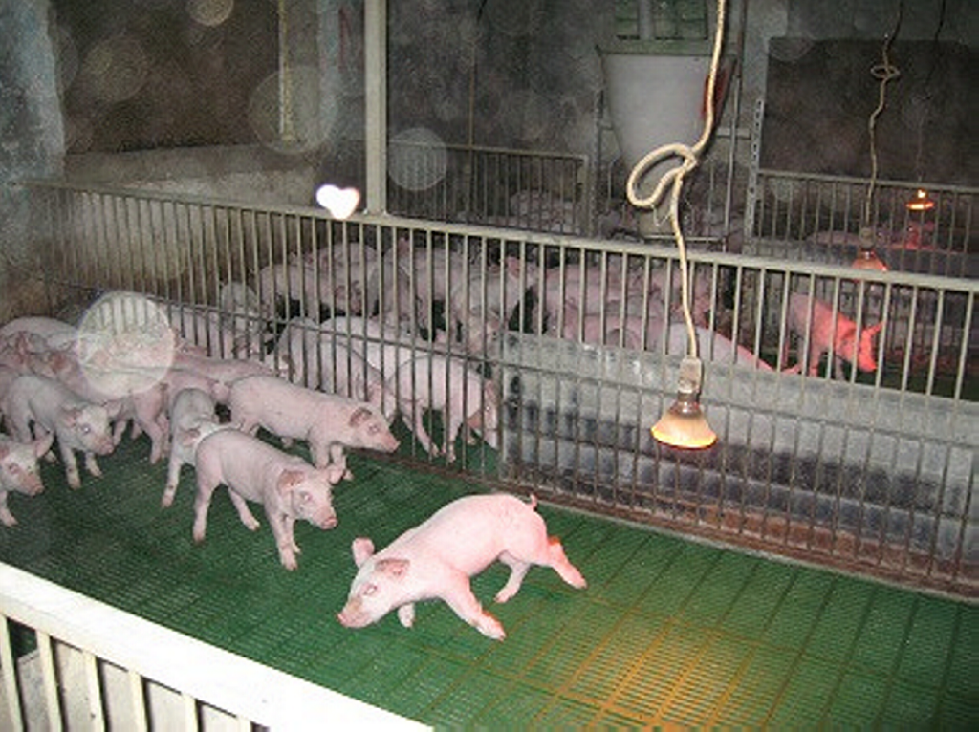
Χοιροστάσιο
Για να αποκομίσει επαρκή κέρδη μια χοιροτροφική επιχείρηση πρέπει να διαθέτει ζώα υψηλής παραγωγικότητας. Για να μπορέσουν όμως τα ζώα αυτά να εκδηλώσουν το γενετικό δυναμικό τους, πρέπει να εκτρέφονται κάτω από ευνοϊκές συνθήκες. Οι συνθήκες διαβίωσης γενικά, και οι συνθήκες σταβλισμού ειδικότερα, επιδρούν άμεσα τόσο στις αποδόσεις των χοίρων (αναπαραγωγική ικανότητα, αύξηση Δ.Μ., ποιότητα σφαγίου), όσο και στην υγιεινή τους κατάσταση, ακόμα και στη δυνατότητα επιβίωσής τους.

Slide 7
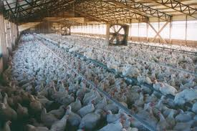
Ορνιθοτροφία
Η ορνιθοτροφία είναι μία απ' τις βασικές παραγωγικές διαδικασίες της πρωτογενούς γεωργικής παραγωγής και ειδικά της ζωικής, που ασχολείται με την εκτροφή και την αναπαραγωγή των ορνίθων, όχι πια για τις ανάγκες της οικογένειας, αλλά για εμπορικούς σκοπούς. Δύο είναι οι στόχοι της, η παραγωγή αβγών και η παραγωγή κρέατος.
Η ορνιθοτροφία είναι μία απ' τις βασικές παραγωγικές διαδικασίες της πρωτογενούς γεωργικής παραγωγής και ειδικά της ζωικής, που ασχολείται με την εκτροφή και την αναπαραγωγή των ορνίθων, όχι πια για τις ανάγκες της οικογένειας, αλλά για εμπορικούς σκοπούς. Δύο είναι οι στόχοι της, η παραγωγή αβγών και η παραγωγή κρέατος.
Η ορνιθοτροφία είναι μία απ' τις βασικές παραγωγικές διαδικασίες της πρωτογενούς γεωργικής παραγωγής και ειδικά της ζωικής, που ασχολείται με την εκτροφή και την αναπαραγωγή των ορνίθων, όχι πια για τις ανάγκες της οικογένειας, αλλά για εμπορικούς σκοπούς. Δύο είναι οι στόχοι της, η παραγωγή αβγών και η παραγωγή κρέατος.
Η συστηματική ορνιθοτροφία σήμερα γίνεται σε ειδικές εγκαταστάσεις. Για το λόγο αυτό υπάρχουν τεράστια συγκροτήματα, όπου δημιουργούνται σταθερές συνθήκες περιβάλλοντος και διατροφής. Οι αίθουσες αυτές, που χωρούν από 500 μέχρι και 2000 κοτόπουλα, χρησιμοποιούνται αποκλειστικά για την πάχυνση. Σε πολλές χώρες υπάρχουν συγκροτήματα που κάθε χρόνο εκτρέφονται εκατοντάδες χιλιάδες ή και εκατομμύρια κοτόπουλα και λέγονται ορνιθοτροφεία, τα οποία έχουν πλήρη μηχανήματα και τα νεαρά κοτόπουλα δεν εξαρτώνται καθόλου απ' τις οποιεσδήποτε εξωτερικές συνθήκες, έτσι που ο άνθρωπος δεν έρχεται σχεδόν καθόλου σ' επαφή με τα κοτόπουλα μέχρι τη στιγμή που θα οδηγηθούν για το σφαγείο.

Slide 8
Ορνιθοτροφία
Εκτός απ' την παραγωγή κρέατος, η ορνιθοτροφία εξασφαλίζει και την παραγωγή αβγών. Η παραγωγική διαδικασία εδώ είναι κάπως διαφορετική από εκείνη που ακολουθείται στην παραγωγή κρέατος. Υπάρχουν δύο τρόποι για την παραγωγή αβγών. Ο ένας, ο ελεύθερος, όπου μέσα σε μια αίθουσα υπάρχουν από 250-500 κότες και μερικές δεκάδες φωλιές. Κι εδώ φυσικά καταβάλλεται προσπάθεια εκμηχανισμού της παραγωγής. Ο τρόπος όμως αυτός επειδή παρουσιάζει μειονεκτήματα και σήμερα, σιγά - σιγά εγκαταλείπεται. Ο δεύτερος τρόπος βασίζεται στην εκτροφή των ορνίθων μέσα σε κλουβιά. Οι κότες μένουν σ' όλη τους τη ζωή (η οποία και δεν διαρκεί πάρα πολύ) μέσα σε ένα κλουβί με ελάχιστες ή και καθόλου δυνατότητες κίνησης. Ο τρόπος αυτός έχει το πλεονέκτημα ότι οι κότες δεν κινούνται καθόλου σχεδόν (άρα δεν καταναλώνουν ενέργεια) και η όλη ενέργεια πηγαίνει για την παραγωγή των αβγών. Και επειδή, ως ένα σημείο, η παραγωγή των αβγών είναι δεδομένη, γίνεται μεγάλη οικονομία στις πτηνοτροφές. Ο τρόπος αυτός έχει ένα μειονέκτημα ότι η ζωή της κότας είναι πολύ περιορισμένη. Δύσκολα μια κότα μπορεί να ζήσει με τις συνθήκες αυτές, πάνω από ένα μ' ενάμιση χρόνο

Slide 9
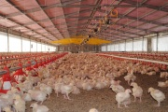
Ορνιθοτροφία
Η ορνιθοτροφία που βασίζεται πάνω σε επιστημονικές βάσεις, έχει κάνει πραγματικά τεράστιες προόδους. Αρκεί ν' αναφερθεί ότι τα κοτόπουλα για την πάχυνση συμπληρώνουν το απαιτούμενο για τη σφαγή βάρος σε διάστημα λιγότερο από δύο μήνες. Οι κότες της αυγοπαραγωγής γεννούν μέσα σ' ένα χρόνο πάνω από 260 αβγά, ενώ πριν από μερικά χρόνια γεννούσαν γύρω στα 100-150.

Slide 10
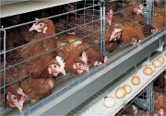
Συστήματα εκτροφής
Η εκτροφή κρεοπαραγωγών ορνίθων.^{[3]} Η εκτροφή κρεοπαραγωγών ορνίθων ή αλλιώς broilers γίνεται με εξειδικευμένο ζωικό υλικό (υβρίδια κρεοπαραγωγής, Cobb, Ross, Hubbard, Hybro κ.λπ). Η διάρκεια εκτροφής είναι 42 με 45 ημέρες και το σωματικό βάρος σφαγής κυμαίνεται στα 2,3-2,7 Kg.Η προετοιμασία του θαλάμου για μια τέτοια εκτροφή περιλαμβάνει μια σειρά από εργασίες όπως:
Σχολαστικό καθαρισμό και απολύμανση,
Μυοκτονία-εντομοκτονία,
Τοποθέτηση στρωμνής (ρυθμιστής υγρασίας),
Έλεγχος εξοπλισμού για καλή λειτουργία (ταΐστρες, ποτίστρες, θερμομητέρες, θερμόμετρα κ.λπ.) και
24h πριν την άφιξη των νεοσσών ο θάλαμος θερμαίνεται και είναι πλήρης εξοπλισμού και τροφής.

Slide 11
Συστήματα εκτροφής
η εκτροφή ωοπαραγωγών ορνίθων. ^{[4]} Η εκτροφή ωοπαραγωγών ορνίθων γίνεται με εξειδικευμένο ζωικό υλικό (όπως με υβρίδια ωοπαραγωγής, π.χ. Hy-Line, Hisex κ.λπ.), η διάρκεια εκτροφής είναι 80 με 110 εβδομάδες. Οι αποδόσεις φτάνουν τα 350 αυγά στις 80 εβδομάδες. Η εκτροφή ωοπαραγωγών ορνίθων γίνεται με τους εξής τρόπους:
Επί δαπέδου σε στρωμνή εξ' ολοκλήρου,
επί δαπέδου σε στρωμνή σε συνδυασμό με εσχαρωτό δάπεδο,
επί δαπέδου σε στρωμνή σε συνδυασμό με ορνιθώνες και
σε κλωβοστοιχείες.
τα εναλλακτικά συστήματα εκτροφής. ^{[5]} Με τον όρο εναλλακτικά συστήματα εκτροφής, αναφερόμαστε στα εκτατικά συστήματα εκτροφής αυγοπαραγωγώνορνίθων, στα οποία η διατροφή των πτηνών βασίζεται στο μεγαλύτερο μέρος στη βόσκηση σε φυσικούς ή τεχνητούς λειμώνες.

Slide 12
Πτηνοτροφικές εγκαταστάσεις
Οι εγκαταστάσεις των πτηνοτροφείων πρέπει να πληρούν κάποια πρότυπα.
Τα γενικά πρότυπα που πρέπει να τηρούν οι κτηνοτροφικές εκμεταλλεύσεις σύμφωνα με την κύμαινη νομοθεσία είναι:
Να υπάρχει ελευθερία κινήσεων των ζώων και σε περίπτωση περιορισμού τους, να υπάρχει επαρκής χώρος για τις φυσιολογικές ανάγκες τους και τις ανάγκες συμπεριφοράς τους,
Τα υλικά και ο εξοπλισμός με τα οποία έρχονται σε επαφή τα ζώα θα πρέπει να μην είναι επιβλαβή γι’ αυτά, και
Να εξασφαλίζονται κατάλληλη θερμοκρασία, υγρασία και φωτισμός.

Slide 13
Διατροφή πτηνών
Τα διάφορα είδη πτηνών που εκτρέφονται για παραγωγικούς σκοπούς είναι οι όρνιθες, οι ινδόρνιθες (γαλοπούλες), οι πάπιες, οι χήνες, οι μελεαγρίδες (φραγκόκοτες), τα περιστέρια, τα ορτύκια, οι φασιανοί και τελευταία και οι στρουθοκάμηλοι. Από όλα αυτά τα είδη, στην Ελλάδα, υπό μορφή συστηματική-εντατική εκτρέφονται μόνο οι όρνιθες και μάλιστα σε τέτοιο βαθμό, που ο όρος πτηνοτροφία να υπονοεί σχεδόν αποκλειστικά την ορνιθοτροφία.
Τα πτηνά ανήκουν στην κατηγορία των παμφάγων ζώων. Το πεπτικό τους σύστημα, σε σύγκριση με αυτό των θηλαστικών ζώων, παρουσιάζει μερικές ουσιαστικές διαφορές.

Slide 14
Διατροφή πτηνών
Η μικρή χωρητικότητα του πεπτικού συστήματος, η σχετικά γρήγορη διέλευση της τροφής κατά μήκος αυτού και η έλλειψη ουσιαστικής συμβιοτικής πέψης, καθιστούν αναγκαία τη διατροφή ^{[6]} τους με σιτηρέσια αποτελούμενα από ζωοτροφές καλής ποιότητας, υψηλής πεπτικότητας και μικρού όγκου. Με αυτές τις συνθήκες θα μπορεί να εφοδιάζεται το πτηνό με την απαραίτητη ενέργεια, την κατάλληλη πρωτεΐνη (πλούσια σε απαραίτητα αμινοξέα), καθώς και με όλα τα υπόλοιπα θρεπτικά συστατικά. Οι ζωοτροφές που ικανοποιούν αυτές τις απαιτήσεις είναι οι συμπυκνωμένες με κυριότερες τους δημητριακούς καρπούς, τα υποπροϊόντα Γ.Β., τις ανόργανες ζωοτροφές και κατά περίπτωση (όταν συμφέρει οικονομικά) τις ζωοτροφές ζωικής προέλευσης.

Slide 15
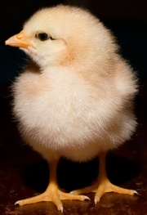
Βιολογική πτηνοτροφία
Στη βιολογική πτηνοτροφία ^{[13]} παίζει ρόλο η καταγωγή των πουλερικών. Η επιλογή των φυλών ή τύπων των πουλερικών πρέπει να γίνεται λαμβάνοντας υπόψη: την ικανότητα προσαρμογής των ζώων στις τοπικές συνθήκες, την ζωτικότητά τους και την αντοχή τους στις ασθένειες. Ο κτηνοτρόφος βιολογικής εκτροφής πρέπει να διαχειρίζεται και γεωργική γη, είτε από ιδιόκτητες εκτάσεις είτε σε συνεργασία με άλλο επιχειρηματία. Όταν εντάσσεται προς μετατροπή μια κτηνοτροφική μονάδα που συμπεριλαμβάνει και φυτική παραγωγή, τότε αυτή υποχρεούται κατά προτεραιότητα να παράγει τις αναγκαίες δικές της ζωοτροφές. Η περίοδος μετατροπής για τα πουλερικά ώστε τα προϊόντα που προέρχονται από αυτά να θεωρούνται «προϊόντα βιολογικής πτηνοτροφίας» είναι 10 εβδομάδες για πουλερικά κρεατοπαραγωγής που έχουν εισαχθεί πριν την τρίτη ημέρα της ζωής τους, και 6 εβδομάδες για πουλερικά ωοπαραγωγής (από τη στιγμή που οι πουλάδες φτάνουν σε ωοπαραγωγική ωριμότητα).

